Slide 1

DESKTOP APP "TRAVEL AGENCY"
SOFTWARE REQUIREMENTS SPECIFICATIONS
Batir Daniel
PAPP1941

Slide 2

Cuprins
Scopul documentului
Conținutul documentului
Obiectivele aplicatiei
Informatii generale despre aplicatie
Serviciile aplicatiei
Cerintele functionale
Actorii
Cazurile de utilizare
Diagrama de sistem
Cerintele nefunctionale
Cerinta de interfata Anexe
Schitele ferestrelor
Fereastra de logare
Fereastra principala
Fereastra de inregistrari
1
1
2
2
2
2
3
3
4
5
5
6
6
6
7
7

Slide 3



Scopul documentului
Obiectivul documentului SRS (Specificații de cerințe software) este de a oferi o definiție detaliată a necesităților unui proiect software, incluzând funcționalități importante, performanță, limitări și criterii de aceptare. Acest document funcționează ca o bază pentru proiectare, dezvoltare și testare software și ajută la precizarea așteptărilor atât pentru dezvoltatori, cât și pentru clienți.
CONȚINUTUL DOCUMENTULUI
● PREZENTAREA OBIECTIVELOR APLICAȚIEI
● CERINȚELE FUNCȚIONALE
● CERINȚELE NEFUNCȚIONALE
● ANEXE
1

Slide 4


OBIECTIVELE APLICAȚIEI
INFORMAȚII GENERALE DESPRE APLICAȚIE
APLICAȚIA DESKTOP TRAVEL AGENCY ESTE O APLICAȚIE SOFTWARE DEDICATĂ AGENȚIILOR DE TURISM, CARE LE PERMITE SĂ GESTIONEZE ÎN MOD EFICIENT REZERVĂRILE ȘI PLANIFICAREA CĂLĂTORIILOR PENTRU CLIENȚII LOR. APLICAȚIA VA FI UTILIZATĂ PE CALCULATOR ȘI OFERĂ FUNCȚII, CUM AR FI CĂUTAREA ȘI COMPARAREA BILETELOR DE AVION, REZERVAREA HOTELURILOR, ORGANIZAREA ITINERARIILOR DE CĂLĂTORIE. SCOPUL ACESTEI APLICAȚII ESTE DE A OFERI AGENȚIILOR DE TURISM UN INSTRUMENT DE LUCRU EFICIENT, CARE SĂ LE PERMITĂ SĂ OFERE SERVICII DE CALITATE CLIENȚILOR LOR ȘI SĂ GESTIONEZE CU UȘURINȚĂ TOATE ASPECTELE LEGATE DE PLANIFICAREA ȘI ORGANIZAREA CĂLĂTORIILOR.
SERVICIILE APLICATIEI
APLICAȚIA DESKTOP TRAVEL AGENCY OFERĂ URMĂTOARELE SERVICII:
CĂUTARE ȘI COMPARARE BILETE DE AVION: PERMITE UTILIZATORILOR SĂ CAUTE ȘI SĂ COMPARE PREȚURILE BILETELOR DE AVION DISPONIBILE, ÎN FUNCȚIE DE DESTINAȚIE, DATĂ ȘI ORĂ.
REZERVARE HOTEL: PERMITE UTILIZATORILOR SĂ CAUTE ȘI SĂ REZERVE CAMERE LA HOTELURI DIN DIFERITE LOCAȚII.
GESTIONARE REZERVĂRI: PERMITE AGENȚIILOR DE TURISM SĂ GESTIONEZE ȘI SĂ MONITORIZEZE TOATE REZERVĂRILE FĂCUTE PRIN INTERMEDIUL APLICAȚIEI.
RAPOARTE ȘI STATISTICI: PERMITE AGENȚIILOR DE TURISM SĂ GENEREZE RAPOARTE ȘI STATISTICI PRIVIND REZERVĂRILE, VÂNZĂRILE ȘI ALTE ASPECTE LEGATE DE ACTIVITATEA LOR.
2

Slide 5



CERINȚELE FUNCȚIONALE
Actorii
JOCUL VA AVEA 2 ACTORI – CLIENTII FIRMEI ȘI ADMINISTRATORUL, CEL DIN URMĂ AVÂND ACCES CĂTRE FEREASTRA DE REDACTARE, ADĂUGARE SAU ELIMINARE DE REZERVARI.
CAZURILE DE UTILIZARE
APLICAȚIA DESKTOP TRAVEL AGENCY POATE FI UTILIZATĂ ÎN URMĂTOARELE CAZURI DE UTILIZARE:
CĂUTARE BILETE DE AVION: PERMITE UTILIZATORILOR SĂ CAUTE ȘI SĂ COMPARE BILETELE DE AVION DISPONIBILE ÎN FUNCȚIE DE DESTINAȚIE, DATĂ ȘI ORĂ.
REZERVARE CĂLĂTORIE: PERMITE UTILIZATORILOR SĂ PLANIFICE ȘI SĂ REZERVE ÎNTREAGA CĂLĂTORIE, INCLUSIV BILETE DE AVION, CAZARE ȘI MAȘINI DE INCHIRIAT.
MODIFICARE REZERVARE: PERMITE UTILIZATORILOR SĂ MODIFICE SAU SĂ ANULEZE O REZERVARE EXISTENTĂ.
GESTIONARE REZERVĂRI: PERMITE AGENȚIILOR DE TURISM SĂ GESTIONEZE ȘI SĂ MONITORIZEZE TOATE REZERVĂRILE FĂCUTE PRIN INTERMEDIUL APLICAȚIEI.
GENERARE RAPOARTE: PERMITE AGENȚIILOR DE TURISM SĂ GENEREZE RAPOARTE ȘI STATISTICI PRIVIND REZERVĂRILE, VÂNZĂRILE ȘI ALTE ASPECTE LEGATE DE ACTIVITATEA LOR.
MANAGEMENT CLIENȚI: PERMITE AGENȚIILOR DE TURISM SĂ GESTIONEZE INFORMAȚIILE DESPRE CLIENȚII LOR, INCLUSIV INFORMAȚII DE CONTACT ȘI ISTORICUL REZERVĂRILOR.
SCOPUL ACESTOR CAZURI DE UTILIZARE ESTE DE A OFERI O IMAGINE DE ANSAMBLU A FUNCȚIILOR ȘI SERVICIILOR OFERITE DE APLICAȚIE PENTRU A SATISFACE NEVOILE UTILIZATORILOR SĂI.
3

Slide 6

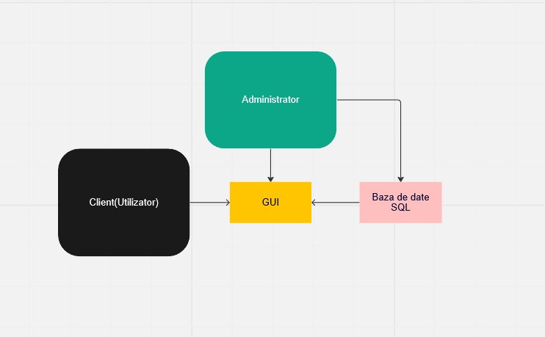


Diagrama de sistem
4

Slide 7


Cerințele nefuncționale
CERINȚE DE INTERFAȚĂ
SOLUȚIA PROPUSĂ POATE FUNCȚIONA PE URMĂTOARELE SISTEME DE OPERARE
• WINDOWS (XP, 7, VISTA, 8, 10,11)
• LINUX
• MACOS
PENTRU A PUTEA LANSA APLICAȚIA, VEȚI AVEA NEVOIE DE:
• .NET CORE 6.0
5

Slide 8
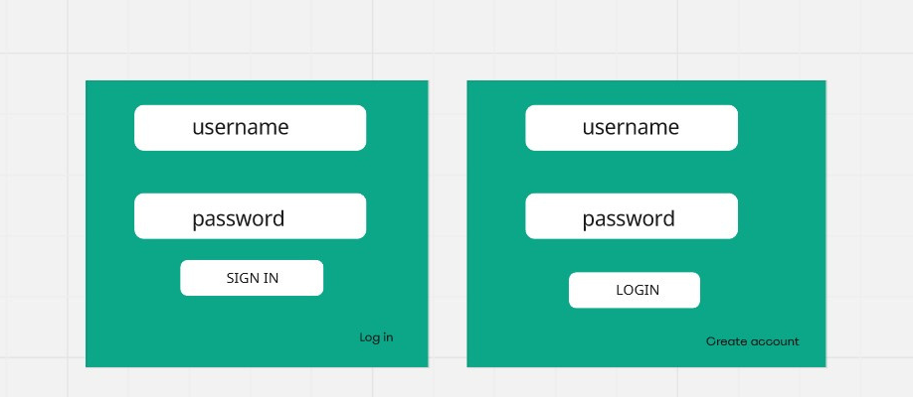
Anexe
Schitele ferestrelor
Ferestrele de logare si creare cont
6

Slide 9
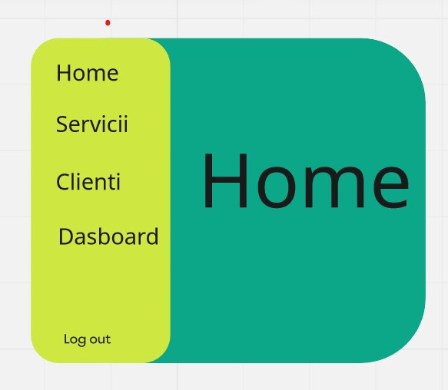
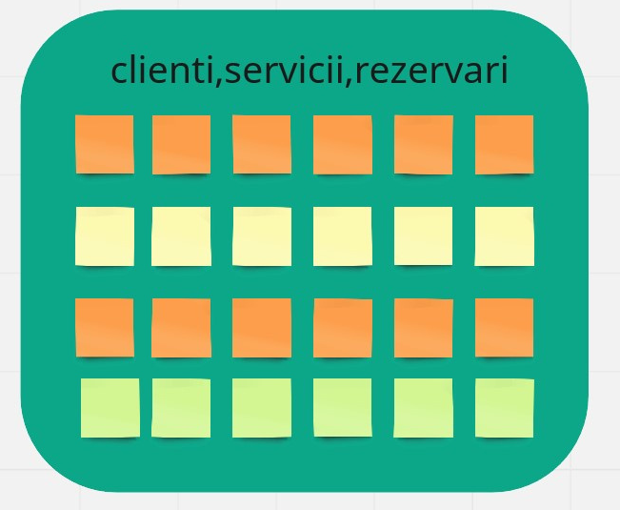
Fereastra principala
Fereastra de inregistrari
7

